Slide 1
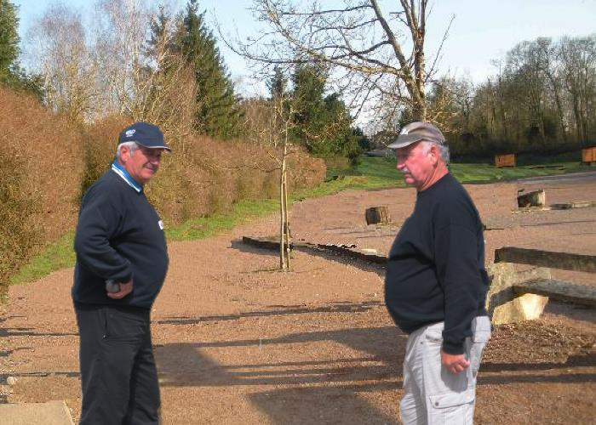
marcel
Di donc j’ai des problèmes d’érection
Mange du pain , beaucoup de pain le pain ça contient plein d’amidon , tu vas voir le résultat

Slide 2
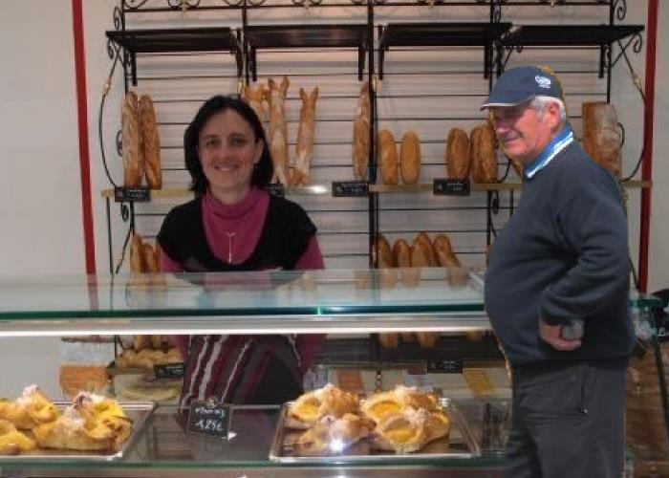
Bonjour, je voudrais 10 baguettes
Vous avez des invités Mr marcel

Slide 3
Non c’est que pour moi
Alors je vous préviens , ça va durcir

Slide 4
Ah ,ah! Je vois que vous êtes au courant …!

